Slide 1





Slide 2



الكلية العلمية الإسلامية
الدرس : السّجْع
الوحدة: الرابعة
الصَّف :التاسع
المادة: اللُّغة العربية
01:00 minutes
النتاجات المتوقعة :
يتعرف الطالب السّجْع.
يُميّز السّجْع فيما يقرأ.
يتعرف الفائدة من استخدام السّجْع.
النتاجات
التمهيد
التقويم القبلي
التقديم
تقويم التكويني
التغذية الراجعة
التمايز
الربط بالحياة
التفكير الناقد
بطاقة خروج

Slide 3
الكلية العلمية الإسلامية
الدرس : السّجع
الوحدة: الرابعة
الصَّف : االتاسع
المادة: اللُّغة العربيَّة
01:00 minutes
التَّقويم القبلي :
(الحرُّ إذا وعدَ وفى وإذا مَلكَ ..........)
الكلمة التي تعطي الجملة موسيقى لفظية هي:
أ ) باع
ب ) خبّأَهُ
ج ) عَفا
د) انتبهَ
النتاجات
التمهيد
التقويم القبلي
التقديم
تقويم التكويني
التغذية الراجعة
التمايز
الربط بالحياة
التفكير الناقد
IRS
بطاقة خروج
ألواح صغيرة

Slide 4

الكلية العلمية الإسلامية
الدرس : السّجْع
الوحدة: الرابعة
الصَّف : االتاسع
المادة: اللُّغة العربيَّة
01:00 minutes
التَّقويم القبلي :
(الحرُّ إذا وعدَ وفى وإذا مَلكَ ..........)
الكلمة التي تعطي الجملة موسيقى لفظية هي:
أ ) باع
ب ) خبّأَهُ
ج ) عَفا
د) انتبهَ
النتاجات
التمهيد
التقويم القبلي
التقديم
تقويم التكويني
التغذية الراجعة
التمايز
الربط بالحياة
التفكير الناقد
IRS
بطاقة خروج
ألواح صغيرة

Slide 5

الكلية العلمية الإسلامية
01:00 minutes
الدرس : السّجْع
الوحدة: الرابعة
الصَّف : االتاسع
المادة: اللُّغة العربيَّة
التَّمهيد: حاكي ما جاء في المقطع بجملةٍ واحدة.
النتاجات
التمهيد
التقويم القبلي
التقديم
تقويم التكويني
التغذية الراجعة
التمايز
الربط بالحياة
التفكير الناقد
IRS
بطاقة خروج
ألواح صغيرة

Slide 6

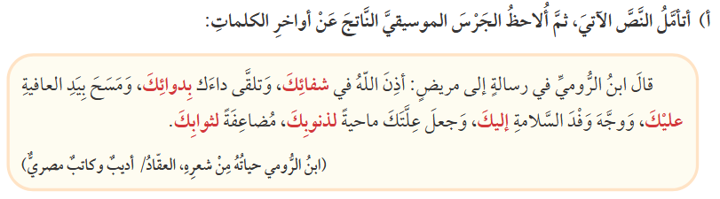

الكلية العلمية الإسلامية
02:00 minutes
الدرس : السّجْع
الوحدة: الرابعة
الصَّف :التاسع
المادة: اللُّغة العربيَّة
التَّقديم :
النتاجات
التمهيد
التقويم القبلي
التقديم
تقويم التكويني
التغذية الراجعة
التمايز
-تأمّل الكلمات الملوّنة باللون الأحمر.
-ماذا تلاحظ على كل من الكلمتين (شفائكَ ودوائكَ) (عليكَ وإليكَ) (ذنوبكَ وثوابكَ) ؟
الربط بالحياة
التفكير الناقد
بطاقة خروج

Slide 7
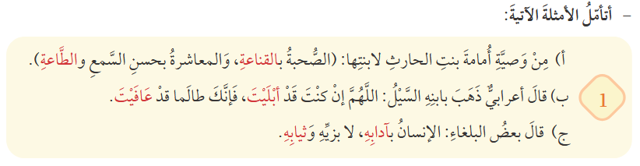
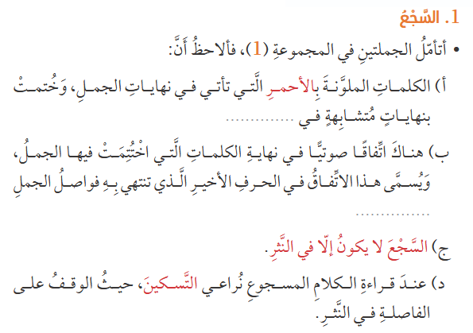
التَّقديم : ص109
الكلية العلمية الإسلامية
02:00 minutes
الدرس : السّجْع
الوحدة: الرابعة
الصَّف :التاسع
المادة: اللُّغة العربيَّة
النتاجات
التمهيد
التقويم القبلي
التقديم
تقويم التكويني
اللفظ
التغذية الراجعة
التمايز
الربط بالحياة
السّجْع
التفكير الناقد
بطاقة خروج

Slide 8
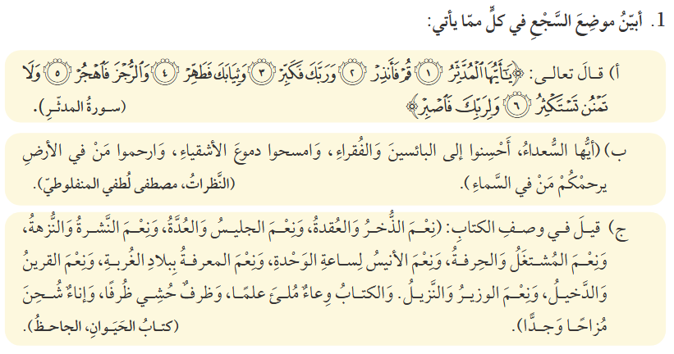
الكلية العلمية الإسلامية التقويم التكويني ص111
01:00 minutes
الدرس : السّجْع
الوحدة: الرابعة
الصَّف : االتاسع
المادة: اللُّغة العربيَّة
النتاجات
التمهيد
___
___
___
___
___
التقويم القبلي
___
___
التقديم
___
___
___
___
تقويم التكويني
___
___
___
التغذية الراجعة
___
___
___
التمايز
___
___
___
___
الربط بالحياة
___
التفكير الناقد
IRS
بطاقة خروج
ألواح صغيرة

Slide 9
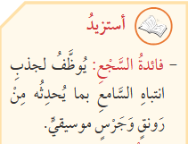

الكلية العلمية الإسلامية
الدرس : السّجْع
الوحدة: الرابعة
الصَّف : االتاسع
المادة: اللُّغة العربيَّة
01:00 minutes
التفكير الناقد :
ما الفائدة من استخدام السّجْع ؟
النتاجات
التمهيد
التقويم القبلي
التقديم
تقويم التكويني
التغذية الراجعة
التمايز
الربط بالحياة
التفكير الناقد
IRS
بطاقة خروج
ألواح صغيرة

Slide 10
الكلية العلمية الإسلامية التقويم الختامي
الدرس : السّجْع
الوحدة: الرابعة
الصَّف : االتاسع
المادة: اللُّغة العربيَّة
01:00 minutes
الجملة التي وُظِّفَ فيها السّجْع:
أ ) استخدمت الهاتف للضرورة.
ب ) عدت إلى المدرسة عودة سريعة.
ج ) واصلْتُ صمتي في خُلوتي.
النتاجات
التمهيد
التقويم القبلي
التقديم
تقويم التكويني
التغذية الراجعة
التمايز
الربط بالحياة
التفكير الناقد
IRS
بطاقة خروج
ألواح صغيرة

Slide 11
الكلية العلمية الإسلامية التقويم الختامي
الدرس : السّجْع
الوحدة: الرابعة
الصَّف : االتاسع
المادة: اللُّغة العربيَّة
01:00 minutes
الجملة التي وُظِّفَ فيها السّجْع:
أ ) استخدمت الهاتف للضرورة.
ب ) عدت إلى المدرسة عودة سريعة.
ج ) واصلْتُ صمتي في خُلوتي.
النتاجات
التمهيد
التقويم القبلي
التقديم
تقويم التكويني
التغذية الراجعة
التمايز
الربط بالحياة
التفكير الناقد
IRS
بطاقة خروج
ألواح صغيرة

Slide 13
الكلية العلمية الإسلامية
الدرس : الجناس
الوحدة: الرابعة
الصَّف :التاسع
المادة: اللُّغة العربية
01:00 minutes
النتاجات المتوقعة :
يتعرّف الجناس.
يتعرّف الجناس التام.
النتاجات
التمهيد
التقويم القبلي
التقديم
تقويم التكويني
التغذية الراجعة
التمايز
الربط بالحياة
التفكير الناقد
بطاقة خروج

Slide 14
الكلية العلمية الإسلامية
الدرس : الجناس
الوحدة: الرابعة
الصَّف : االتاسع
المادة: اللُّغة العربيَّة
01:00 minutes
التَّقويم القبلي :
الجملة التي جاءت فيها كلمة (عين) بمعنى نبع الماء هي:
أ ) عيني تؤلمني منذ الصباح.
ب ) جاء الطالبُ عينُهُ.
ج ) شربتُ من عين القرية.
د) ألقى العينُ خطابهُ في ملس الأعيان.
النتاجات
التمهيد
التقويم القبلي
التقديم
تقويم التكويني
التغذية الراجعة
التمايز
الربط بالحياة
التفكير الناقد
IRS
بطاقة خروج
ألواح صغيرة

Slide 15
الكلية العلمية الإسلامية
الدرس : الجناس
الوحدة: الرابعة
الصَّف : االتاسع
المادة: اللُّغة العربيَّة
01:00 minutes
التَّقويم القبلي :
الجملة التي جاءت فيها كلمة (عين) بمعنى نبع الماء هي:
أ ) عيني تؤلمني منذ الصباح.
ب ) جاء الطالبُ عينُهُ.
ج ) شربتُ من عين القرية.
د) ألقى العينُ خطابهُ في ملس الأعيان.
النتاجات
التمهيد
التقويم القبلي
التقديم
تقويم التكويني
التغذية الراجعة
التمايز
الربط بالحياة
التفكير الناقد
IRS
بطاقة خروج
ألواح صغيرة

Slide 16

الكلية العلمية الإسلامية
01:00 minutes
الدرس : الجناس
الوحدة: الرابعة
الصَّف : االتاسع
المادة: اللُّغة العربيَّة
التَّمهيد: هاتِ تعريفك الخاص عن السجع من خلال ما شاهدت.
النتاجات
التمهيد
التقويم القبلي
التقديم
تقويم التكويني
التغذية الراجعة
التمايز
الربط بالحياة
التفكير الناقد
IRS
بطاقة خروج
ألواح صغيرة

Slide 17
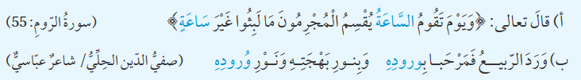
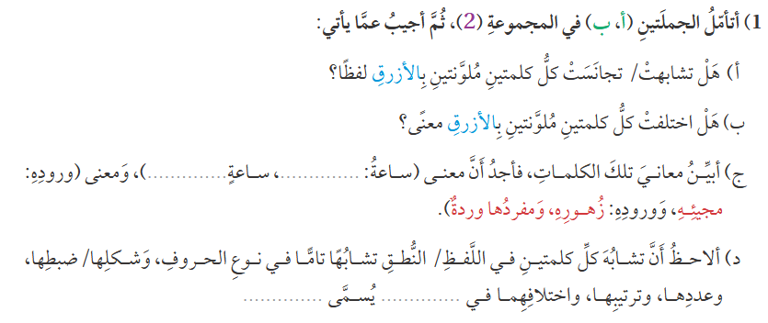
التَّقديم : ص109-110
الكلية العلمية الإسلامية
02:00 minutes
الدرس : الجناس
الوحدة: الرابعة
الصَّف :التاسع
المادة: اللُّغة العربيَّة
النتاجات
التمهيد
التقويم القبلي
نعم تشابهتا وتجانستا لفظًا
التقديم
تقويم التكويني
وقت من الزمن
يوم القيامة
التغذية الراجعة
التمايز
الربط بالحياة
الجناس
المعنى
التفكير الناقد
بطاقة خروج

Slide 18
الكلية العلمية الإسلامية
02:00 minutes
الدرس : الجناس
الوحدة: الرابعة
الصَّف :التاسع
المادة: اللُّغة العربيَّة
التَّقويم التكويني :
وردَ الجِناس في الجملة :
أ ) حتى لا أرتاب أحضرتُ معي الكتاب.
ب ) الوقتُ من ذهب وقد ذهب.
ج ) شربتُ من الكأسِ فلا بأس.
النتاجات
التمهيد
التقويم القبلي
التقديم
تقويم التكويني
التغذية الراجعة
التمايز
الربط بالحياة
التفكير الناقد
بطاقة خروج

Slide 19
الكلية العلمية الإسلامية
02:00 minutes
الدرس : الجناس
الوحدة: الرابعة
الصَّف :التاسع
المادة: اللُّغة العربيَّة
التَّقويم التكويني :
وردَ الجِناس في الجملة :
أ ) حتى لا أرتاب أحضرتُ معي الكتاب.
ب ) الوقتُ من ذهب وقد ذهب.
ج ) شربتُ من الكأسِ فلا بأس.
النتاجات
التمهيد
التقويم القبلي
التقديم
تقويم التكويني
التغذية الراجعة
التمايز
الربط بالحياة
التفكير الناقد
بطاقة خروج

Slide 20
الكلية العلمية الإسلامية
02:00 minutes
الدرس : الجناس
الوحدة: الرابعة
الصَّف :التاسع
المادة: اللُّغة العربيَّة
التَّفكير الناقد :
برأيكَ ماذا نُسمّي الجناس عندما تتطابق حروف الكلمتين تطابقًا تامًا.
النتاجات
التمهيد
التقويم القبلي
التقديم
الجناس التام: ويقوم هذا النوع من الجناس على أن يتفق اللفظان المتجانسان في أربعة أشياء:
1- نوع الحروف.
2-عدد الحروف.
3-هيئتها الحاصلة من الحركات والسكنات.
4-ترتيب الحروف في الكلمة.
تقويم التكويني
التغذية الراجعة
التمايز
الربط بالحياة
التفكير الناقد
بطاقة خروج

Slide 21
الكلية العلمية الإسلامية
الدرس : الجناس
الوحدة: الرابعة
الصَّف :التاسع
المادة: اللُّغة العربيَّة
02:00 minutes
التقويم الختامي :
الكلمة الصحيحة التي تتم معنى جملة (جئنا إلى يَحيى حتى ........ بعلمهِ) لتكوين الجناس هي:
أ ) نتعلم
ب) نُقرّ
ج) نبحر
د) نحيا
النتاجات
التمهيد
التقويم القبلي
التقديم
تقويم التكويني
التغذية الراجعة
التمايز
الربط بالحياة
التفكير الناقد
بطاقة خروج

Slide 22
الكلية العلمية الإسلامية
الدرس : الجناس
الوحدة: الرابعة
الصَّف :التاسع
المادة: اللُّغة العربيَّة
02:00 minutes
التقويم الختامي :
الكلمة الصحيحة التي تتم معنى جملة (جئنا إلى يَحيى حتى ........ بعلمهِ) لتكوين الجناس هي:
أ ) نتعلم
ب) نُقرّ
ج) نبحر
د) نحيا
النتاجات
التمهيد
التقويم القبلي
التقديم
تقويم التكويني
التغذية الراجعة
التمايز
الربط بالحياة
التفكير الناقد
بطاقة خروج

Slide 23
الكلية العلمية الإسلامية
الدرس : الجناس
الوحدة: الرابعة
الصَّف :التاسع
المادة: اللُّغة العربية
01:00 minutes
النتاجات المتوقعة :
يتعرّف الجناس غير التام.
يميز بين الجناس التام وغير التام.
النتاجات
التمهيد
التقويم القبلي
التقديم
تقويم التكويني
التغذية الراجعة
التمايز
الربط بالحياة
التفكير الناقد
بطاقة خروج

Slide 24
الكلية العلمية الإسلامية
الدرس : الجناس
الوحدة: الرابعة
الصَّف : االتاسع
المادة: اللُّغة العربيَّة
01:00 minutes
التَّقويم القبلي :
الجملة التي جاءت فيها الجناسُ تامّا هي:
أ ) صلّيتُ المغربَ في بلاد المغرب.
ب ) قال تعالى: "فأما اليتيمَ فلا تقهر * وأمّا السائل فلا تنهر".
ج ) قال تعالى: "والتفت الساقُ بالسّاق إلى ربّك يومئذ المساق".
النتاجات
التمهيد
التقويم القبلي
التقديم
تقويم التكويني
التغذية الراجعة
التمايز
الربط بالحياة
التفكير الناقد
IRS
بطاقة خروج
ألواح صغيرة

Slide 25
الكلية العلمية الإسلامية
الدرس : الجناس
الوحدة: الرابعة
الصَّف : االتاسع
المادة: اللُّغة العربيَّة
01:00 minutes
التَّقويم القبلي :
الجملة التي جاءت فيها الجناسُ تامّا هي:
أ ) صلّيتُ المغربَ في بلاد المغرب.
ب ) قال تعالى: "فأما اليتيمَ فلا تقهر * وأمّا السائل فلا تنهر".
ج ) قال تعالى: "والتفت الساقُ بالسّاق إلى ربّك يومئذ المساق".
النتاجات
التمهيد
التقويم القبلي
التقديم
تقويم التكويني
التغذية الراجعة
التمايز
الربط بالحياة
التفكير الناقد
IRS
بطاقة خروج
ألواح صغيرة

Slide 26


الكلية العلمية الإسلامية
01:00 minutes
الدرس : الجناس
الوحدة: الرابعة
الصَّف : االتاسع
المادة: اللُّغة العربيَّة
التَّمهيد: تشاهد فُاد وإيمان يقرآن في المصف الكريم، صِفهما مُستخدمًا الجناس التام في ذلك.
النتاجات
التمهيد
التقويم القبلي
التقديم
تقويم التكويني
التغذية الراجعة
التمايز
الربط بالحياة
التفكير الناقد
IRS
بطاقة خروج
ألواح صغيرة

Slide 27
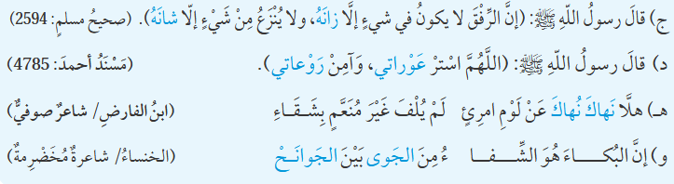
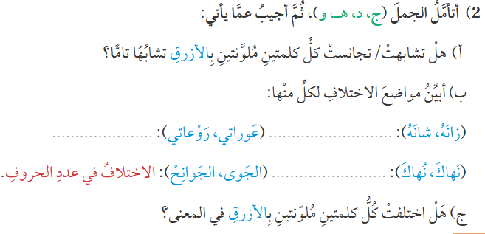
التَّقديم : ص109-110-111
الكلية العلمية الإسلامية
02:00 minutes
الدرس : الجناس
الوحدة: الرابعة
الصَّف :التاسع
المادة: اللُّغة العربيَّة
النتاجات
التمهيد
التقويم القبلي
التقديم
تقويم التكويني
لا، لم تتشابهتا تشابهًا تامًا
التغذية الراجعة
التمايز
الاختلاف في ترتيب الحروف
الاختلاف في حرف
الربط بالحياة
الاختلاف في حركات الحروف
التفكير الناقد
بطاقة خروج
نعم

Slide 28
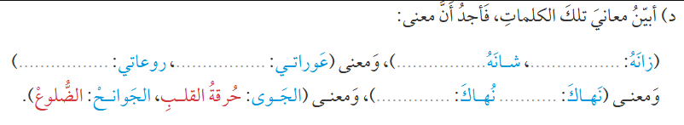
مهمّة : ص109-110-111
الكلية العلمية الإسلامية
02:00 minutes
الدرس : الجناس
الوحدة: الرابعة
الصَّف :التاسع
المادة: اللُّغة العربيَّة
النتاجات
التمهيد
التقويم القبلي
التقديم
تقويم التكويني
كل ما يستحيي
منه الإنسان
التغذية الراجعة
الخوف والفزع
عابَهُ
حسّنه وجمّله
التمايز
منعك
الربط بالحياة
الضيق والتعب
التفكير الناقد
بطاقة خروج

Slide 29

الكلية العلمية الإسلامية
02:00 minutes
الدرس : الجناس
الوحدة: الرابعة
الصَّف :التاسع
المادة: اللُّغة العربيَّة
التَّقويم التكويني : ص111
أ ) المعنى / الجناس.
ب ) اللفظ / الجناس.
ج ) اللفظ / الجناس غير التام.
د ) المعنى / الجناس غير التام.
النتاجات
التمهيد
التقويم القبلي
التقديم
تقويم التكويني
التغذية الراجعة
التمايز
الربط بالحياة
التفكير الناقد
بطاقة خروج

Slide 30
الكلية العلمية الإسلامية
02:00 minutes
الدرس : الجناس
الوحدة: الرابعة
الصَّف :التاسع
المادة: اللُّغة العربيَّة
التَّقويم التكويني : ص111
أ ) المعنى / الجناس.
ب ) اللفظ / الجناس.
ج ) اللفظ / الجناس غير التام.
د ) المعنى / الجناس غير التام.
النتاجات
التمهيد
التقويم القبلي
التقديم
تقويم التكويني
التغذية الراجعة
التمايز
الربط بالحياة
التفكير الناقد
بطاقة خروج

Slide 31
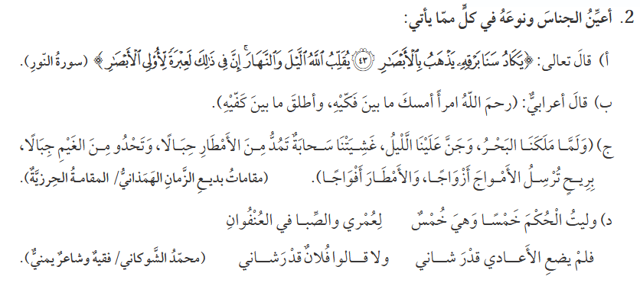
الكلية العلمية الإسلامية
01:00 minutes
الدرس : الجناس
الوحدة: الرابعة
الصَّف : االتاسع
المادة: اللُّغة العربيَّة
ص 112
النتاجات
التمهيد
جناس تام
___
التقويم القبلي
___
التقديم
جناس غير تام اختلاف في ترتيب الحروف
___
___
تقويم التكويني
___
___
___
___
التغذية الراجعة
جناس غير تام الاتلاف في حرف واحد
التمايز
جناس غير تام اختلاف في الحركة
___
___
الربط بالحياة
___
___
التفكير الناقد
جناس غير تام اختلاف في عدد الحروف
IRS
بطاقة خروج
ألواح صغيرة

Slide 32
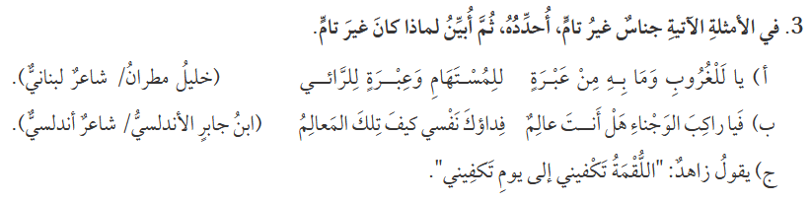
الكلية العلمية الإسلامية
02:00 minutes
الدرس : الجناس
الوحدة: الرابعة
الصَّف :التاسع
المادة: اللُّغة العربيَّة
مهمة ص112
النتاجات
التمهيد
التقويم القبلي
جناس غير تام اختلاف في الحركة
التقديم
___
___
تقويم التكويني
___
___
جناس غير تام اختلاف في عدد الحروف
التغذية الراجعة
___
___
التمايز
جناس تام
الربط بالحياة
التفكير الناقد
بطاقة خروج

Slide 33
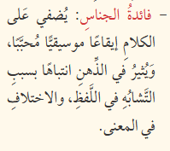
الكلية العلمية الإسلامية
الدرس : الجناس
الوحدة: الرابعة
الصَّف : التاسع
المادة: اللُّغة العربية
03:00 minutes
أسئلة التَّمايز- تتابع دائري
النتاجات
1
التمهيد
ابحث عن حديثٍ شريف يتضمن جناسًا غير تام.
التقويم القبلي
برأيك ما الذي يستفيده المتكلم من استخدام الجناس؟
2
التقديم
تقويم التكويني
التغذية الراجعة
3
التمايز
الربط بالحياة
4
التفكير الناقد
بطاقة خروج

Slide 34

الكلية العلمية الإسلامية
الدرس : الجناس
الوحدة: الرابعة
الصَّف : التاسع
المادة: اللُّغة العربية
03:00 minutes
الربط بالحياة
النتاجات
التمهيد
استخدم الجناس التام وغير التام في جمل مفيدة توضح من خلالها انتماءك لوطنك.
التقويم القبلي
التقديم
تقويم التكويني
التغذية الراجعة
التمايز
الربط بالحياة
التفكير الناقد
بطاقة خروج

Slide 35

الكلية العلمية الإسلامية
الدرس : الجناس
الوحدة: الرابعة
الصف : التاسع
المادة: اللغة العربية
01:00 minutes
تقويم ختامي:
الجملة التي تحتوي على جناس غير تام :
أ ) احترم الجار ولو جار
ب ) يقيني بربِّ العالمين يقيني
ج ) الهوى ذريعة الهوان
النتاجات
التمهيد
التقويم القبلي
التقديم
تقويم التكويني
التغذية الراجعة
التمايز
الربط بالحياة
التفكير الناقد
بطاقة خروج

Slide 36
الكلية العلمية الإسلامية
الدرس : الجناس
الوحدة: الرابعة
الصف : التاسع
المادة: اللغة العربية
01:00 minutes
تقويم ختامي:
الجملة التي تحتوي على جناس غير تام :
أ ) احترم الجار ولو جار
ب ) يقيني بربِّ العالمين يقيني
ج ) الهوى ذريعة الهوان
النتاجات
التمهيد
التقويم القبلي
التقديم
تقويم التكويني
التغذية الراجعة
التمايز
الربط بالحياة
التفكير الناقد
بطاقة خروج

Slide 37
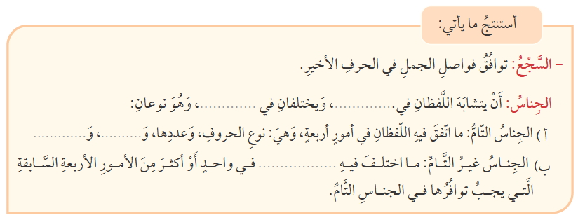
الكلية العلمية الإسلامية
الدرس : الجناس
الوحدة: الرابعة
الصف :
المادة:
01:00 minutes
بطاقة خروج :
النتاجات
ص 111
التمهيد
التقويم القبلي
التقديم
تقويم التكويني
المعنى
الشكل
حركاتها
ترتيبها
التغذية الراجعة
شرط
التمايز
الربط بالحياة
التفكير الناقد
بطاقة خروج

